Slide 1
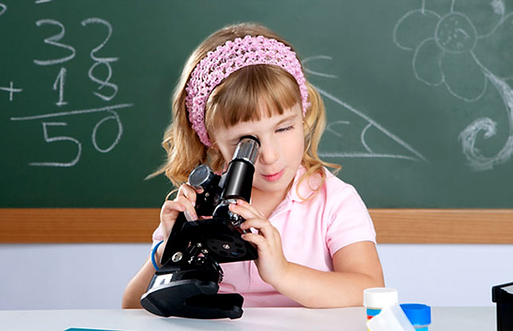
Устройство увеличительных приборов
для 5 класса
Урок-презентацию подготовила учитель биологии ГБОУ города Москвы «школа с углублённым изучением иностранных языков № 1242» Герасимова Ирина Германовна

Slide 2
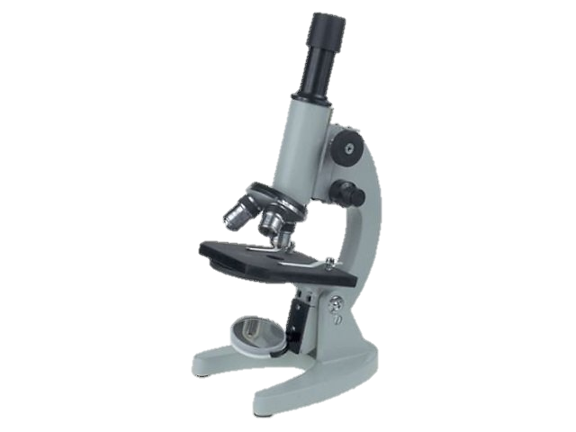
Урок практического применения знаний
Увеличительные приборы (лупа, микроскоп).
Правила работы с микроскопом.
Лабораторная работа №1 «Устройство лупы и светового микроскопа. Правила работы с ними».

Slide 3
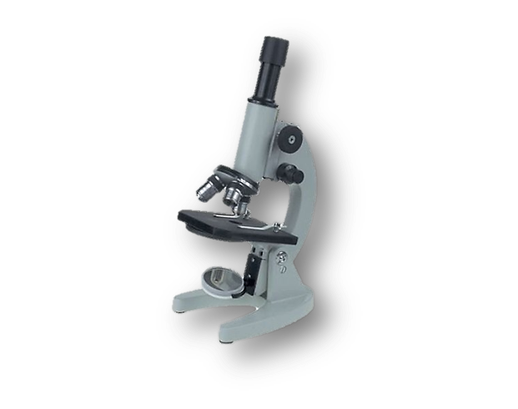
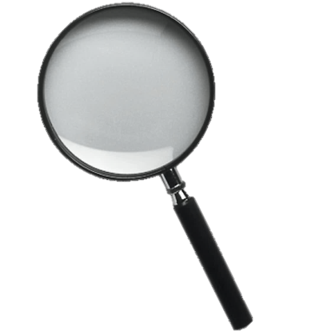
Предметные результаты
Учащиеся должны знать:
Учащиеся должны уметь:
устройство лупы и микроскопа.
Правила работы с увеличительными приборами.
работать с лупой и микроскопом.

Slide 4

Лабораторная работа №1
«Устройство лупы и светового микроскопа. Правила работы с ними».
Цель лабораторной работы:
изучить устройство лупы и микроскопа,
познакомиться с правилами работы с микроскопом.

Slide 5
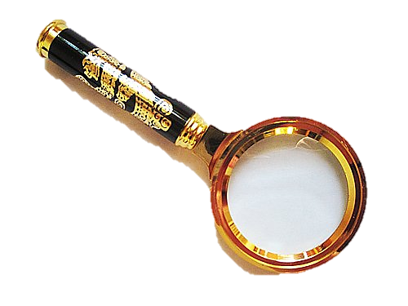
Этапы работы
Знакомство с устройством лупы.
Знакомство с устройством микроскопа.
Изучение правил работы с микроскопом (настройка).
Рассматривание препаратов под световым микроскопом.
Проверочный тест.

Slide 6
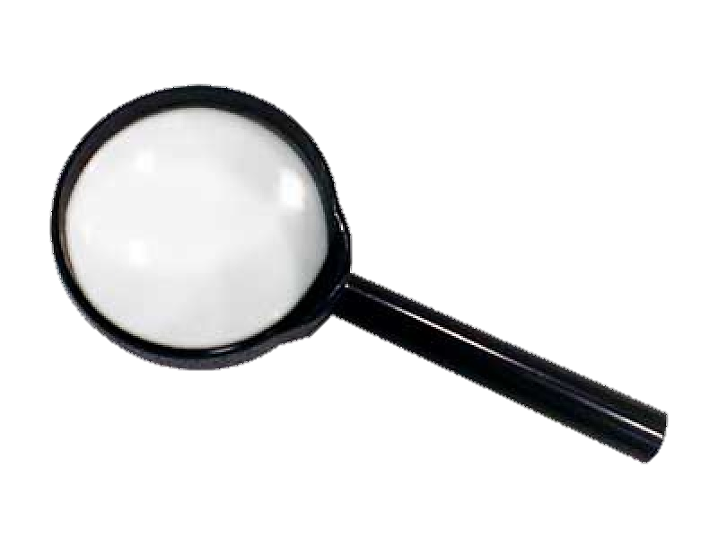
Знакомство с устройством лупы
Самый простой увеличительный прибор, который может увеличить предметы от 2 до 25 раз.

Slide 7
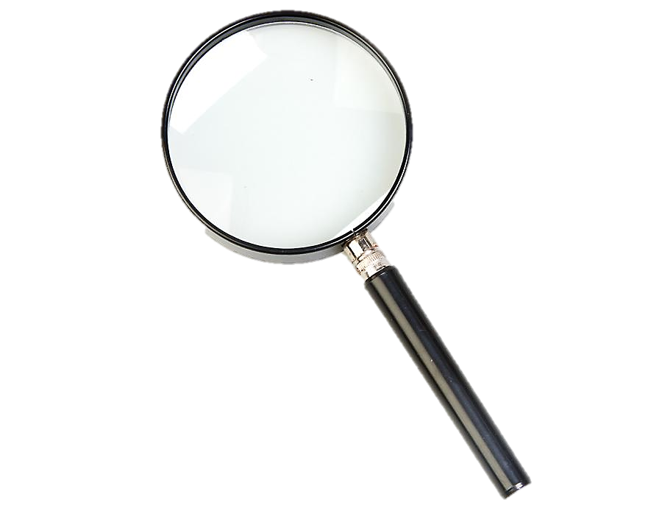

Строение лупы
Увеличительное стекло (линза)
Оправа
Ручка

Slide 8

При работе с лупой
Берём за ручку и приближаем к предмету до чёткого его видения.

Slide 9
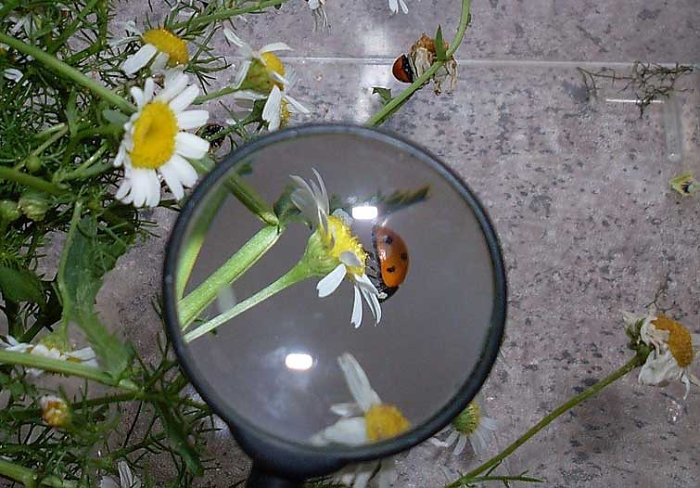
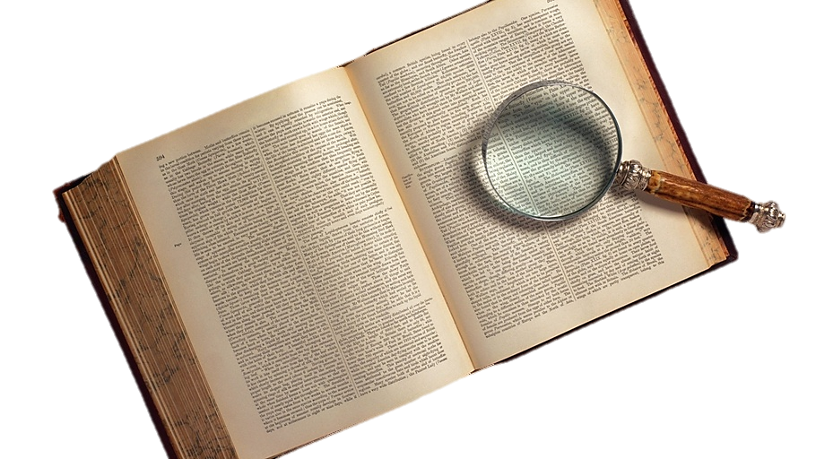
Задание 1.
Возьмите лупу и рассмотрите текст в учебнике.
Вопрос: какие объекты можно рассмотреть, если вы учёный – биолог.

Slide 10
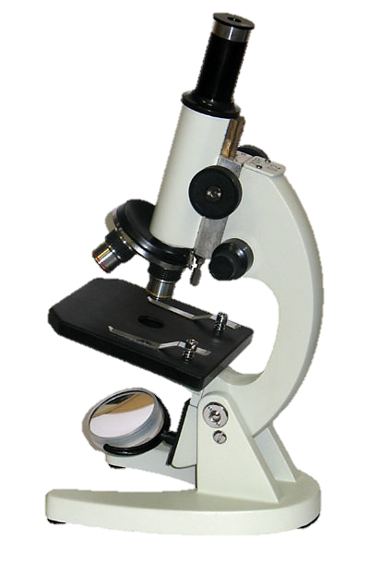
Микроскоп
(греч. μικρός — маленький и σκοπέω — смотрю) — прибор, предназначенный для получения увеличенных изображений, а также измерения объектов или деталей структуры, невидимых или плохо видимых невооружённым глазом.

Slide 11
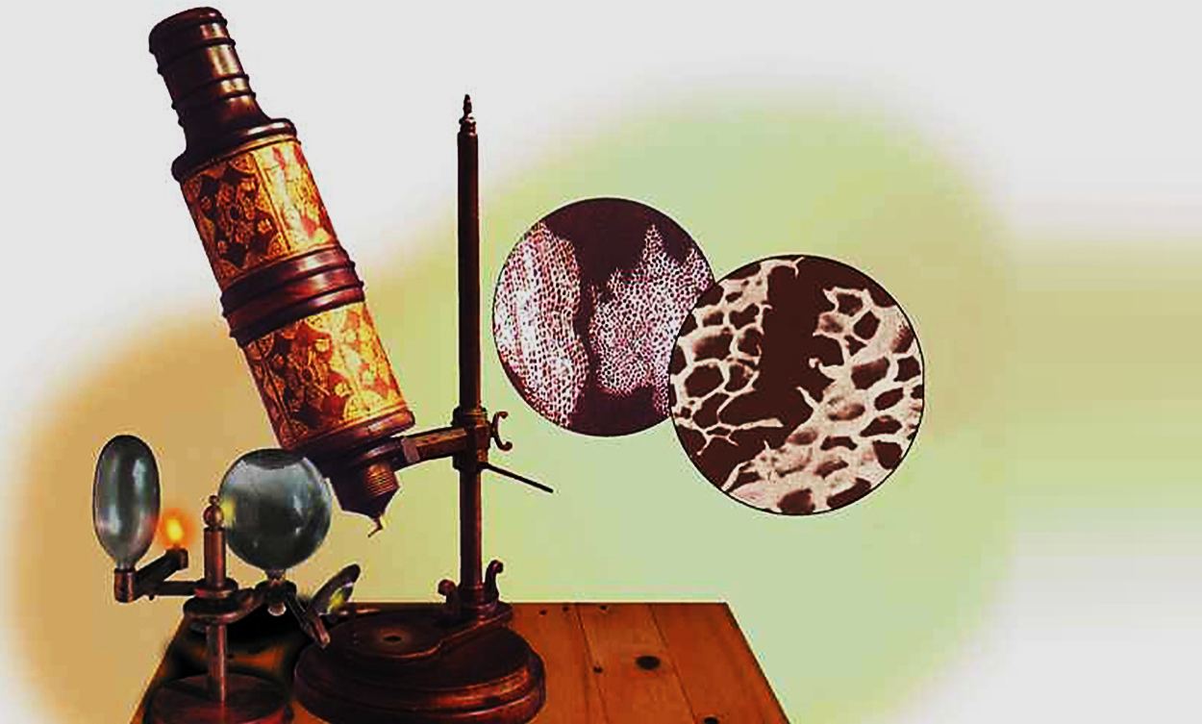
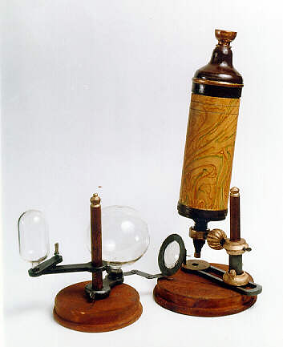
История создания микроскопа
Роберт Гук с помощью усовершенствованного им микроскопа наблюдал структуру растений и дал чёткий рисунок, впервые показавший клеточное строение пробки (термин «клетка» дал Гук).
Это было в 1665 году.
Микроскоп Гука

Slide 12
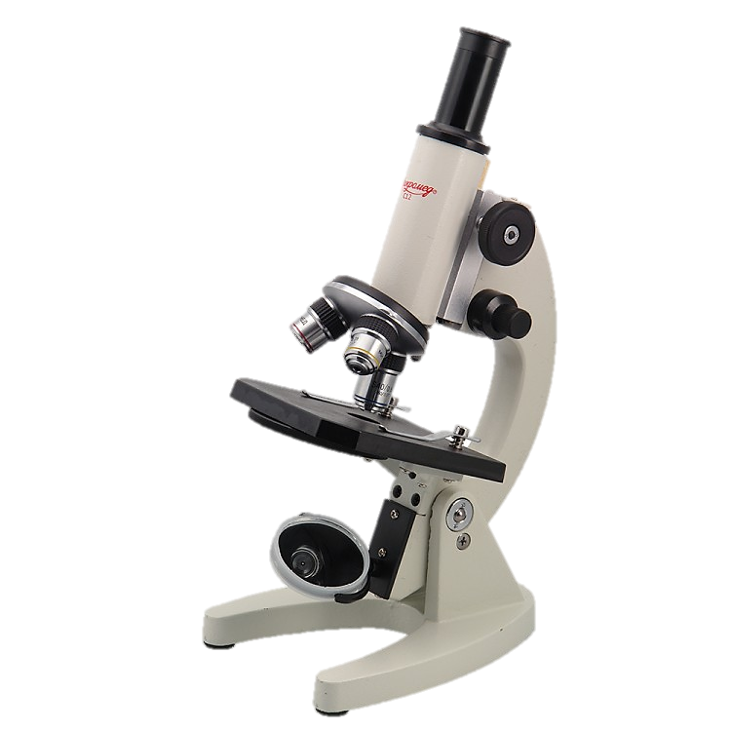

Знакомство с устройством микроскопа
тубус
штатив
столик
основание

Slide 13
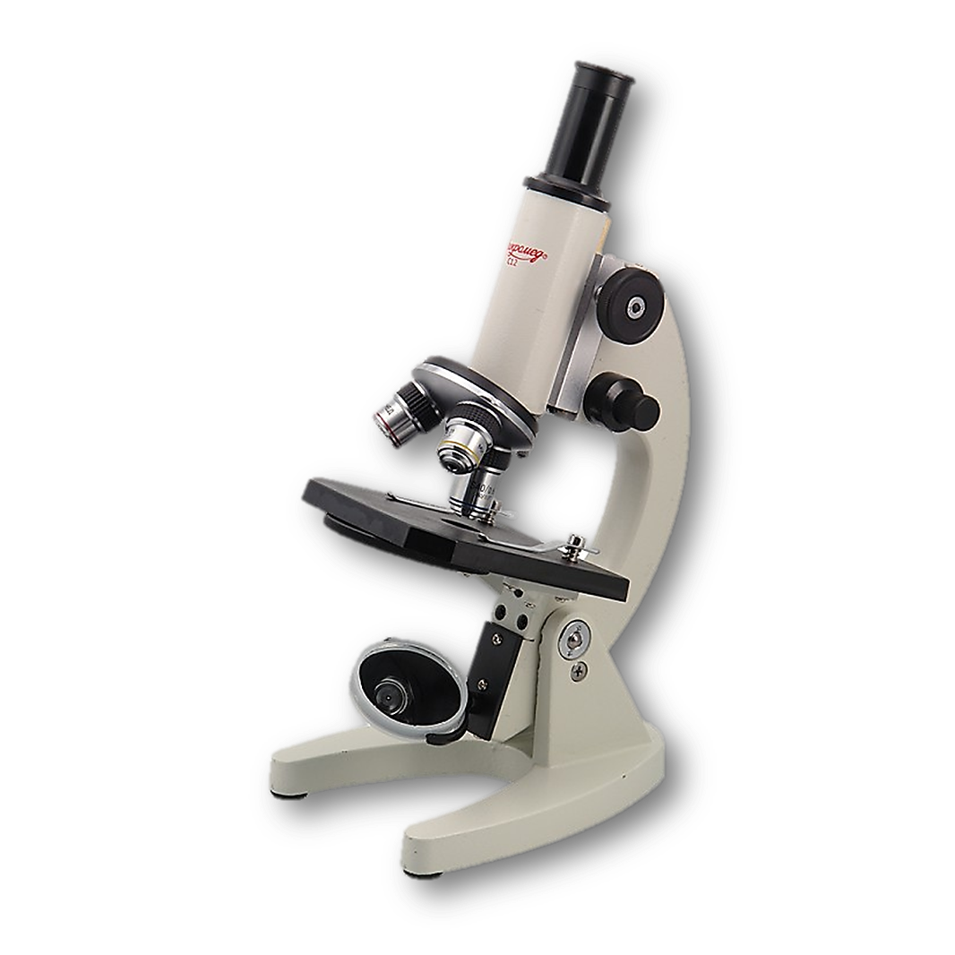

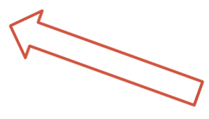
Знакомство с устройством микроскопа
окуляр
Регулировочный винт
объектив
зеркало

Slide 14
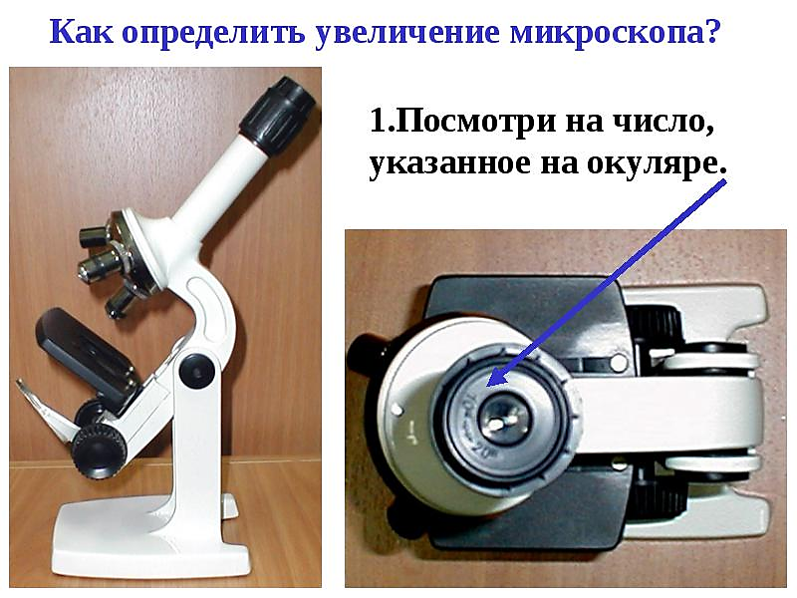

Slide 15
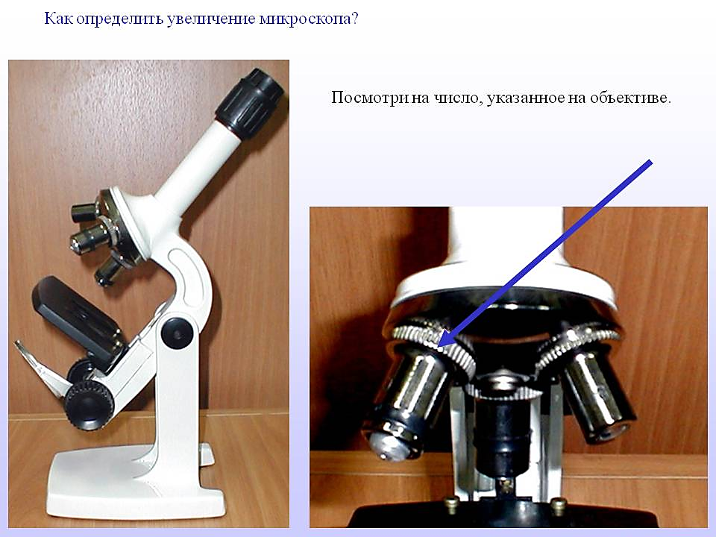

Slide 16
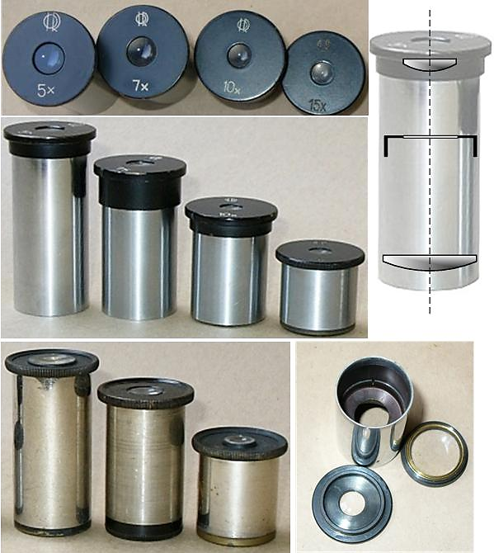
Как определить увеличение микроскопа?
Произведение двух чисел покажет увеличение микроскопа.

Slide 17
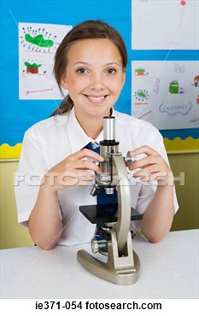
Изучение правил работы с микроскопом
Работаем сидя.
Поставить микроскоп на середину парты, штативом к себе.
Во время работы его НЕ сдвигать!
Вопрос: найдите ошибку на рисунке.
Ставим штативом к себе!

Slide 18
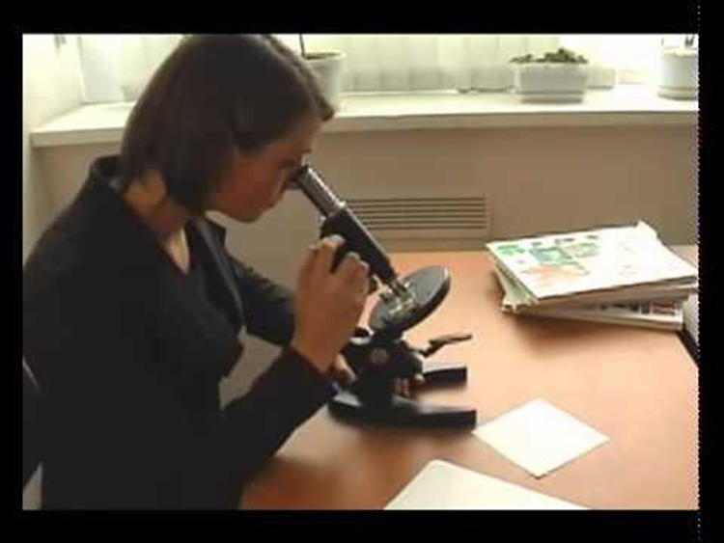
Изучение правил работы с микроскопом
4. Глядя одним глазом в окуляр и пользуясь зеркалом с вогнутой стороной, направить свет от окна в объектив, а затем максимально и равномерно осветить поле зрения.

Slide 19
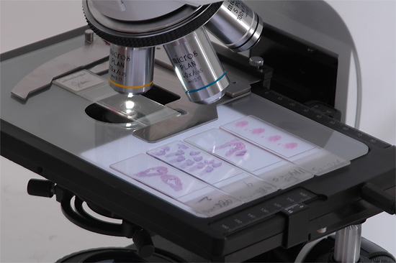
Изучение правил работы с микроскопом
5. Положить микропрепарат на предметный столик так, чтобы изучаемый объект находился под объективом.

Slide 20
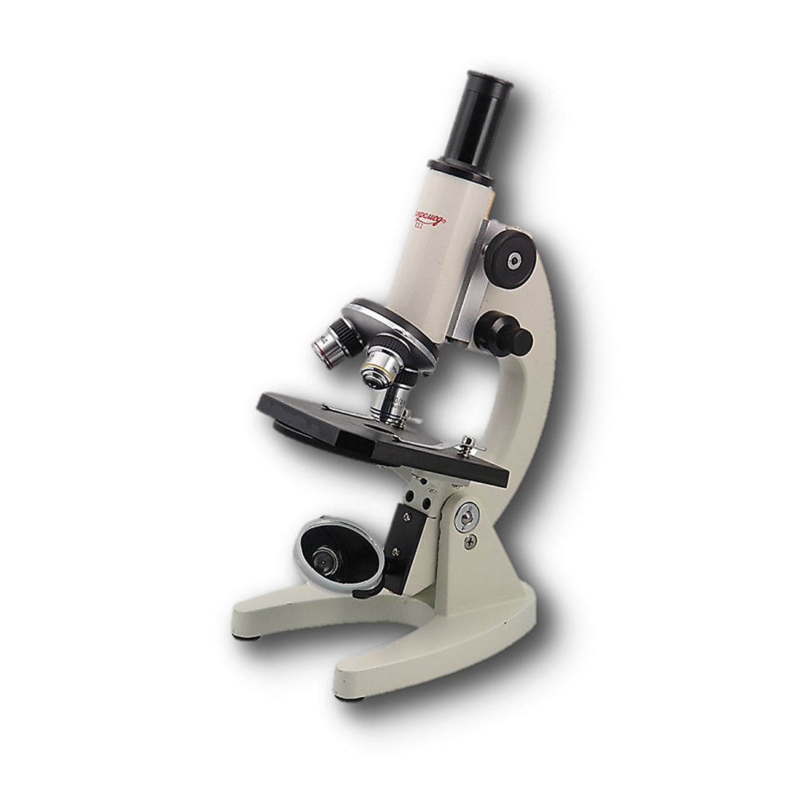
Изучение правил работы с микроскопом
6. Глядя сбоку, опускать объектив при помощи макровинта до тех пор, пока расстояние между нижней линзой объектива и микропрепаратом не станет 4-5 мм.
Нельзя смотреть в окуляр и опускать объектив!

Slide 21
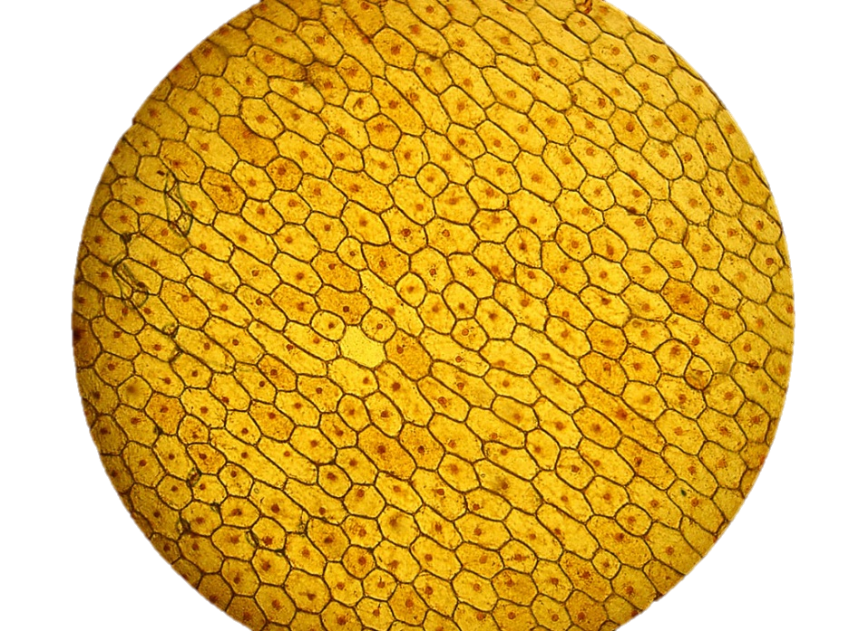
Рассматривание микропрепаратов под световым микроскопом
Положите готовый микропрепарат кожицы лука на предметный столик под зажимы.
Соблюдайте все правила работы с микроскопом.
Рассмотрите микропрепарат.
Микропрепарат кожицы лука под световым микроскопом

Slide 22

Проверочный тест
1. Расширить свои познания в области клеточного строения организмов, человеку позволило изобретение:
Телескопа
Подзорной трубы
Микроскопа
Бинокля

Slide 23

Проверочный тест
2. Увеличение изображения, обеспечиваемое световым микроскопом, соответствует:
Увеличению, которое обеспечивается окуляром
Увеличению, которое обеспечивается объективом
Сумме увеличений объектива и окуляра
Произведению увеличений объектива и окуляра

Slide 24

Проверочный тест
3. Световой микроскоп даёт увеличение в:
2.5 раз
20 раз
2500 раз
25000 раз

Slide 25

Проверочный тест
4. Если на окуляре стоит цифра 8, а на объективе – 20, то увеличение микроскопа будет:
28
16
160
8/20

Slide 26
Проверочный тест
5. Установите правильную последовательность работы с микроскопом.
Регулировочными винтами навести резкость на объект
Закрепить зажимами микропрепарат
Глядя в окуляр, настроить зеркалом поток света
Положить на предметный стоик микропрепарат
Зарисовать микропрепарат
Поставить микроскоп штативом к себе на расстояние 5-10 см от края стола.
634215

Slide 27

Проверочный тест
6. Какое увеличение даст ручная лупа?
2.5 раз
20 раз
2500 раз
25000 раз

Slide 28

Проверочный тест
7. Существование клеток впервые обнаружил:
Роберт Гук
Антони ван Левенгук
Томас Мор
Чарлз Дарвин

Slide 29

Проверочный тест
8. Если увеличение микроскопа равно 600, чему будет равно увеличение окуляра и объектива?
300 + 200
900 - 300
10 х 60
1200 : 2

Slide 30

Проверочный тест
9. Ручная лупа – это:
Главная часть предметного столика
Часть микроскопа
Находится под предметным столиком
Самый простой увеличительный прибор

Slide 31

Проверочный тест
10. Отметь верное утверждение:
Главные части светового микроскопа – объектив и окуляр, ввинченные в зрительную трубку – тубус
Увеличительное стекло лупы двояко вогнутое
С помощью лупы можно увидеть внутреннее строение клетки

Slide 32
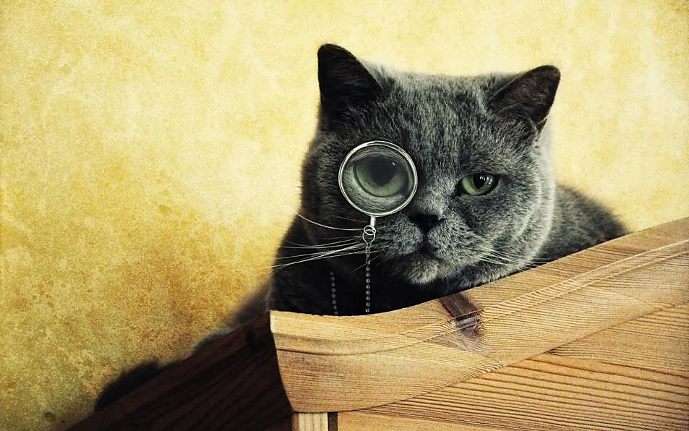

Домашнее задание
Вопросы после параграфа 6.

Slide 33
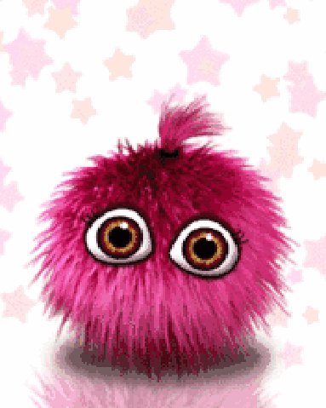
Спасибо за внимание!

